Slide 1
Blockchain: adopcion y barreras
¿Por que blockchain no ha triunfado (todavia)?
Casos reales, barreras de adopcion y el papel de blockchain privada

Slide 2
La promesa vs la realidad
Blockchain prometia revolucionar industrias enteras:
Cadenas de suministro transparentes y trazables
Registros inmutables de propiedad, identidad, salud
Pagos transfronterizos instantaneos y baratos
Votacion electronica segura y verificable
Eliminacion de intermediarios en seguros, finanzas, comercio
La realidad (2024-2026):
La mayoria de pilotos no pasaron a produccion
Varios consorcios de grandes empresas cerraron
La adopcion masiva no ha llegado fuera de cripto/DeFi
Las empresas siguen usando bases de datos tradicionales
¿Que ha fallado? No es la tecnologia. Son los incentivos, la regulacion y la UX.

Slide 3
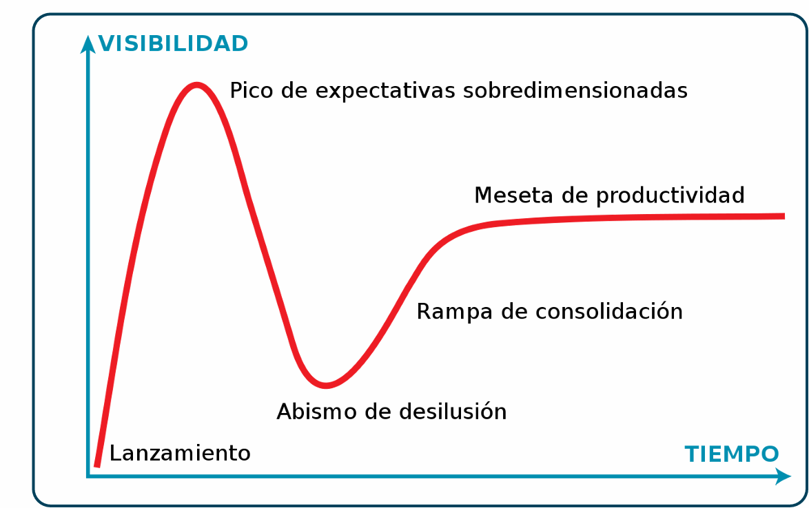
El ciclo de hype de las tecnologías (Curva de Gartner)

Slide 4
6 casos reales que no llegaron al mainstream
¿Que podemos aprender de cada uno?

Slide 5
Caso 1: TradeLens (Maersk + IBM)
Que era: plataforma de trazabilidad de comercio maritimo global
Tecnologia: Hyperledger Fabric
Inversion: cientos de millones de dolares, respaldada por IBM y Maersk
Participantes: llego a conectar a mas de 150 organizaciones
Que paso: cerro en noviembre de 2022
¿Por que fallo?
Las navieras competidoras (MSC, CMA CGM) no querian unirse a una plataforma controlada por Maersk
Problema del 'fundador dominante': ¿por que dar mis datos a mi competidor?
No se alcanzo la masa critica necesaria para que la red fuera util
La propuesta de valor no compensaba el coste de integracion

Slide 6
Caso 2: B3i (consorcio de aseguradoras)
Que era: plataforma de reaseguros automatizados con smart contracts
Tecnologia: R3 Corda
Fundadores: Allianz, Swiss Re, Zurich, Munich Re y otras 15+ aseguradoras
Que paso: cerro en julio de 2022 tras declararse insolvente
¿Por que fallo?
No encontro un modelo de negocio viable: ¿quien paga la plataforma?
Las aseguradoras querian participar pero no financiar indefinidamente
Complejidad regulatoria: cada pais con reglas distintas para reaseguros
Los sistemas legacy de las aseguradoras eran muy dificiles de integrar
Leccion: la tecnologia funcionaba, el negocio no

Slide 7
Caso 3: MedRec (MIT - historial medico)
Que era: sistema de historial medico compartido entre hospitales
Tecnologia: Ethereum (red privada)
Concepto: el paciente controla quien accede a sus datos medicos
Que paso: nunca paso de fase de investigacion academica
¿Por que fallo?
Regulacion sanitaria extremadamente estricta (HIPAA en EE.UU., GDPR en Europa)
Los medicos no quieren aprender herramientas nuevas: la UX debe ser invisible
Los hospitales tienen sistemas legacy incompatibles entre si
¿Quien administra la red? ¿Quien paga los nodos? ¿Quien es responsable?
Privacidad: ¿realmente queremos datos medicos en CUALQUIER tipo de blockchain?

Slide 8
Caso 4: Voatz (votacion electronica)
Que era: app de votacion electronica basada en blockchain
Uso real: se uso en elecciones locales en West Virginia (EE.UU.) en 2018
Promesa: votacion segura, verificable y accesible desde el movil
Que paso: auditoria del MIT encontro vulnerabilidades criticas
¿Por que fallo?
Investigadores del MIT demostraron que los votos podian ser alterados
La app dependia de un servidor central: no era realmente descentralizada
El voto electronico tiene un problema fundamental: verificabilidad vs anonimato
Rechazo politico: ambos partidos desconfian del voto electronico
Blockchain no resuelve el 'ultimo metro': ¿como verificas la identidad del votante?

Slide 9
Caso 5: De Beers - Tracr (diamantes)
Que era: trazabilidad de diamantes desde la mina al consumidor final
Tecnologia: blockchain privada
Objetivo: demostrar que un diamante no es 'de sangre' ni de conflicto
Estado: funciona, pero adopcion limitada
¿Por que no ha triunfado?
Los proveedores pequenos (minas artesanales) no tienen infraestructura digital
Problema del 'garbage in, garbage out': si la mina miente al registrar, blockchain no lo detecta
Los intermediarios que se benefician de la opacidad no quieren participar
El consumidor final no sabe (ni le importa) verificar en blockchain
De Beers controla la plataforma: mismo problema de 'fundador dominante' que TradeLens

Slide 10
Caso 6: Registro de propiedad de Honduras
Que era: registro inmobiliario en blockchain para combatir la corrupcion
Contexto: en Honduras, el fraude en registros de propiedad es endemico
Promesa: un registro inmutable que ningun funcionario pudiera alterar
Que paso: el proyecto fue abandonado en fase inicial
¿Por que fallo?
Resistencia institucional: los que se benefician de la corrupcion bloquearon el proyecto
Marco legal: la ley hondurena no reconoce registros digitales como validos
Falta de infraestructura: muchas zonas rurales sin internet fiable
Problema del 'genesis': ¿quien carga los datos iniciales? ¿y si ya son fraudulentos?
Blockchain no elimina la corrupcion si los corruptos controlan la entrada de datos

Slide 11
Resumen: ¿por que no triunfaron?
Caso | Barrera principal | ¿Fallo la tecnologia?
TradeLens | Gobernanza: competidores no se unen a plataforma del rival | No
B3i | Modelo de negocio: nadie queria pagar la plataforma | No
MedRec | Regulacion + UX: demasiado complejo para medicos | No
Voatz | Seguridad + confianza: vulnerabilidades y rechazo politico | Parcialmente
De Beers Tracr | Adopcion: proveedores pequenos sin incentivo | No
Honduras | Institucional: resistencia politica y marco legal | No

Slide 12
Patrones comunes: las 5 barreras reales
1. Gobernanza: ¿quien controla la red? El fundador dominante ahuyenta a los demas
2. Incentivos: ¿por que participaria cada actor? Si no gana nada, no se une
3. Regulacion: las leyes no estan preparadas para registros inmutables descentralizados
4. UX y complejidad: si el usuario final necesita entender blockchain, ya has perdido
5. El problema del genesis: blockchain garantiza inmutabilidad, pero no veracidad del dato inicial
Ninguno de estos problemas es tecnologico. Son problemas de personas, de negocio y de regulacion.

Slide 13
ACTIVIDAD
Debate: ¿Por que blockchain no ha triunfado?
Dividirse en 3 grupos. Cada grupo recibe 2 casos.
Para cada caso, debatir y preparar (15 minutos):
1. ¿El problema era real? ¿Blockchain era la solucion correcta?
2. ¿Cual fue la barrera principal? (gobernanza, incentivos, regulacion, UX, genesis)
3. ¿Podria funcionar HOY con una blockchain privada/permissioned tipo Fabric?
4. ¿Que condiciones deberian darse para que funcionase?
Puesta en comun (5 minutos por grupo):
- Presentar los 2 casos y las conclusiones
- ¿Hay patrones comunes entre los fracasos?
Grupo A: TradeLens + B3i
Grupo B: MedRec + Voatz
Grupo C: De Beers Tracr + Honduras

Slide 14
DEBATE
Preguntas para el debate conjunto
1. De los 6 casos, ¿cual creeis que tiene mas posibilidades de funcionar en el futuro? ¿Por que?
2. ¿Blockchain privada (Fabric) resuelve alguna de las 5 barreras? ¿Cuales si y cuales no?
3. ¿Conoceis algun caso en vuestro sector que podria caer en las mismas trampas?
4. Si tuvierais que convencer a vuestro jefe de usar blockchain, ¿que argumentos usariais sabiendo estos fracasos?
5. ¿Hay casos donde simplemente NO se necesita blockchain y una base de datos basta?

Slide 15
¿Y si el problema no es blockchain, sino QUE blockchain?
Muchos de estos proyectos usaron blockchain publica o redes mal gobernadas
Blockchain privada/permissioned (Fabric) resuelve varias barreras:
Escalabilidad: miles de TPS sin gas fees
Privacidad: canales y Private Data (clave para salud, finanzas)
Identidades conocidas: cumplimiento regulatorio (KYC, AML)
UX: el usuario final no necesita saber que hay blockchain detras
Gobernanza: reglas claras desde el inicio (politicas de endorsement)
Pero NO resuelve:
El problema del genesis: si el dato inicial es falso, blockchain lo hace inmutable, no verdadero
Incentivos: si los participantes no ganan nada, no se unen
Resistencia institucional: si los que mandan no quieren transparencia, la bloquearan
La clave: blockchain privada funciona cuando hay un consorcio con incentivos alineados

Slide 16
Casos que SI estan funcionando (con blockchain privada)
Walmart + IBM Food Trust: trazabilidad alimentaria en produccion desde 2018
We.Trade: financiacion de comercio internacional entre bancos europeos
Marco Polo Network: trade finance con multiples bancos en Corda
HKMA (Hong Kong): plataforma de trade finance eTradeConnect en Fabric
ANZ + Scentre Group: tokenizacion de alquileres comerciales en Fabric
¿Que tienen en comun los que SI funcionan?
Consorcio con incentivos claros y alineados
Un problema real que no se resolvia sin blockchain
Gobernanza equilibrada (ningun actor domina)
UX transparente: el usuario no ve blockchain
Regulacion compatible o apoyo del regulador

Slide 17
Respuestas a la actividad (1/2)
TradeLens (Maersk + IBM):
¿Problema real? Si — coordinacion entre navieras, puertos, aduanas.
Barrera: GOBERNANZA (fundador dominante).
¿Funcionaria en Fabric privada? Si, si lo funda un consorcio neutro o la IMO.
Condiciones: nadie controla los orderers, reglas de entrada/salida claras,
modelo de costes proporcional (cuotas por tamano).
B3i (consorcio reaseguros):
¿Problema real? Si — duplicacion documental y liquidaciones lentas.
Barrera: INCENTIVOS (modelo de negocio insostenible).
¿Funcionaria hoy en Fabric privada? Si, con fees por transaccion.
Condiciones: cada reaseguro paga una pequena comision al consorcio,
MVP con 1 linea de negocio (catastroficos), apoyo de EIOPA.
MedRec (MIT - historiales medicos):
¿Problema real? Si — pacientes sin control sobre sus datos medicos.
Barrera: REGULACION + UX + GENESIS.
¿Funcionaria en Fabric? Parcialmente — si, con datos off-chain y hashes on-chain.
Condiciones: adopcion obligatoria por el sistema nacional de salud,
UX transparente para medicos, cumplimiento GDPR estricto.

Slide 18
Respuestas a la actividad (2/2)
Voatz (votacion electronica):
¿Problema real? Si — accesibilidad del voto, especialmente remoto/discapacidad.
Barrera: REGULACION + UX + GENESIS (verificacion de identidad del votante).
¿Funcionaria en Fabric? NO resuelve el problema fundamental — la identidad.
Condiciones: voto verificable criptograficamente + supervision oficial.
Blockchain aqui es la parte FACIL; el problema es politico, legal y social.
De Beers Tracr (diamantes):
¿Problema real? Si — trazabilidad de diamantes no de conflicto.
Barrera: GOBERNANZA (fundador dominante) + GENESIS (datos de mina).
¿Funcionaria en Fabric? Si, si lo funda una organizacion neutra (GIA, WFDB).
Condiciones: incluir mineros artesanales, usar sensores IoT para autenticar origen,
consumidor final puede verificar por QR sin entender blockchain.
Registro de propiedad Honduras:
¿Problema real? Si — corrupcion masiva en registros.
Barrera: INSTITUCIONAL (los que pierden con transparencia bloquean).
¿Funcionaria en Fabric? La tecnologia si. El problema no es tecnico.
Condiciones: voluntad politica real, reforma del marco legal,
infraestructura digital minima, adopcion desde lo municipal (bottom-up).

Slide 19
Respuestas al debate (1/2)
1. ¿Cual de los 6 tiene mas posibilidades de funcionar en el futuro?
De Beers Tracr y MedRec son los mas prometedores — el problema es real y persistente.
TradeLens podria relanzarse si es una fundacion neutral.
Voatz: muy improbable — el problema central (identidad) no lo resuelve blockchain.
Honduras: depende del clima politico, no de la tecnologia.
B3i: posible con nuevo modelo de negocio y MVP pequeno.
2. ¿Blockchain privada (Fabric) resuelve las 5 barreras?
GOBERNANZA: parcialmente — Fabric da herramientas (politicas) pero no define quien las usa.
INCENTIVOS: NO — es problema de negocio, no tecnologico.
REGULACION: parcialmente — Fabric es compatible con GDPR (hash on-chain, dato off-chain).
UX: SI — se puede ocultar completamente detras de una app tradicional.
GENESIS: NO — si entras datos falsos, blockchain los hace inmutables (no verdaderos).

Slide 20
Respuestas al debate (2/2)
3. Casos en vuestro sector que podrian caer en las mismas trampas:
Cualquier proyecto donde un competidor sea el fundador (problema TradeLens).
Consorcios sin modelo de ingresos claro desde el dia 1 (problema B3i).
Proyectos que requieren cambiar procesos profundos de usuarios (MedRec).
Proyectos en sectores con regulacion muy estricta no adaptada (salud, finanzas).
4. Argumentos para convencer al jefe sabiendo estos fracasos:
'Empezamos con un MVP muy pequeno, 2-3 orgs, 6 meses' — reduce el riesgo.
'No somos el fundador dominante, somos uno mas' — evita problema TradeLens.
'Tenemos modelo de ingresos antes de desarrollar' — evita problema B3i.
'La IA esta lista, el regulador esta lista, nosotros debemos estarlo' — contexto favorable.
NUNCA: 'porque es blockchain' — ese es el camino al fracaso.
5. ¿Casos donde NO hace falta blockchain?
Un solo actor gestiona todos los datos -> base de datos tradicional.
Los datos no necesitan ser compartidos entre orgs -> APIs entre sistemas.
No hay desconfianza entre partes -> SaaS compartido con permisos.
Rendimiento es critico (>10k TPS) -> BD distribuida tradicional.
Regla: si una BD + APIs resuelve el problema, no necesitas blockchain.

